Slide 1






PROYEK UAS PRAKTIKUM ALGORITMA DAN PEMOGRAMAN
KELOMPOK 10

Slide 2






KELOMPOK 10
KETUA : Novan Ramadhani Nur Faza (140110210020)
ANGGOTA : Fachrul Ananda Putra (140110210008)
Aulya Putri (140110210033)
Humam Siddiq Aminullah (140110210034)
Hanifah Al Affiani (140110210049)

Slide 3




PROGRAM BANK

Slide 4
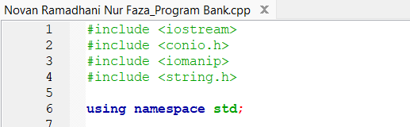
library yang digunakan
library iostream berisi untuk operasi input dan output
library conio.h berisi untuk operasi input dan output dan operasi getch
library iomanip untuk membuat program manipulasi
library string.h untuk operasi admin login di program ini

Slide 5
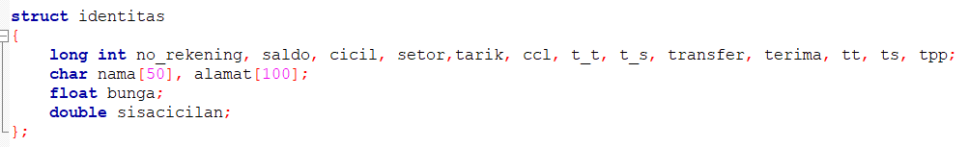


Struct identitas
struct ini berfungsi untuk penyimpan data nasabah selama program ini berjalan

Slide 6

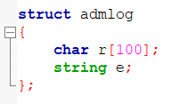
Struct admlog
struct ini berfungsi untuk admin login di bagian halaman admin

Slide 7
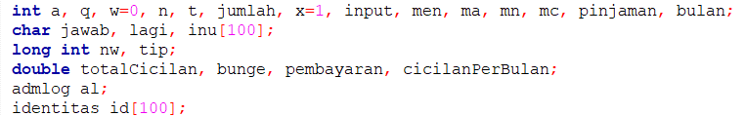

Variable yang di gunakan
Mendeklarasikan semua variable yang akan di gunakan untuk menjalankan program

Slide 8
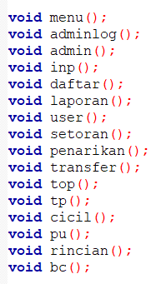

Deklarasikan semua fungsi yang akan di gunakan
urutkan deklarasi fungsi agar mudah di pahami

Slide 9
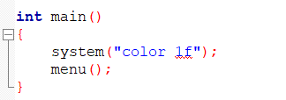

main fungsi untuk menjalankan program

Slide 10

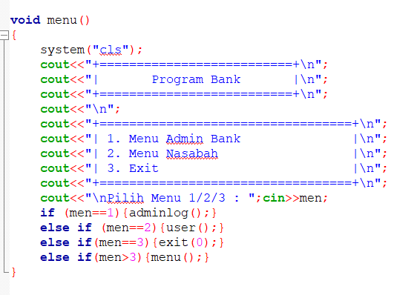

Tampilan pertama setelah program main di jalankan

Slide 11
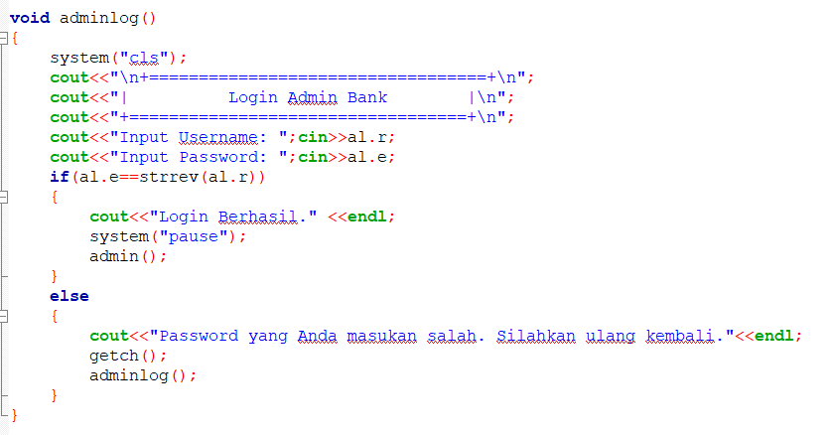

Halaman login untuk admin

Slide 12
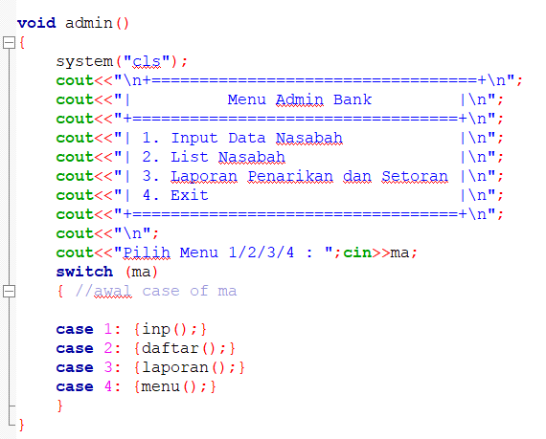
Menu untuk admin

Slide 13

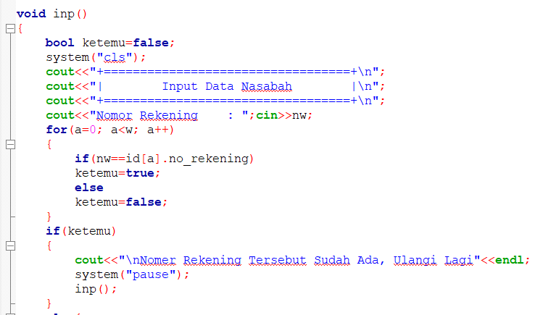
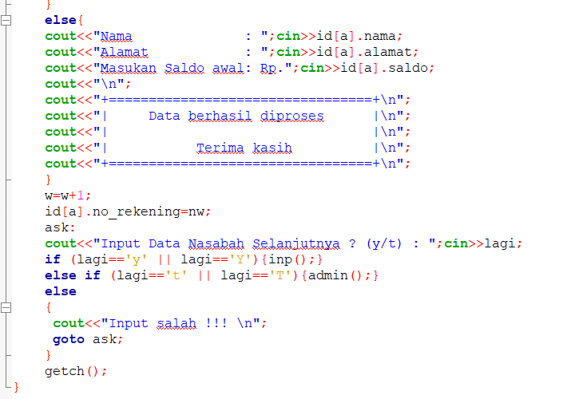
Menu menambah daftar nasabah

Slide 14
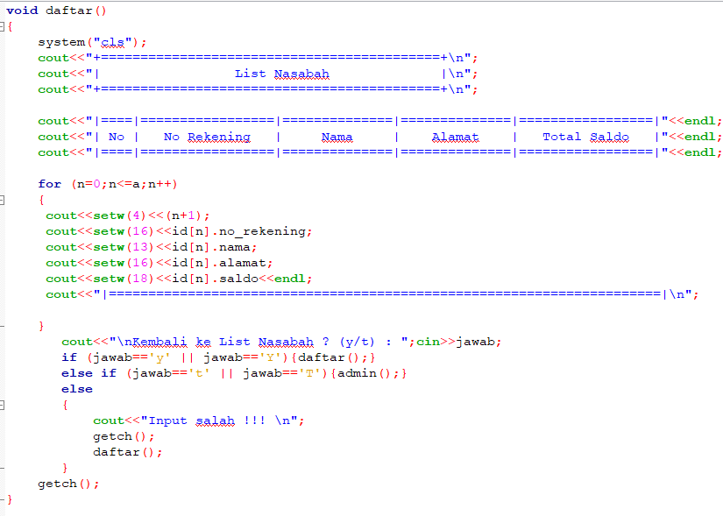

Menu list nasabah

Slide 15

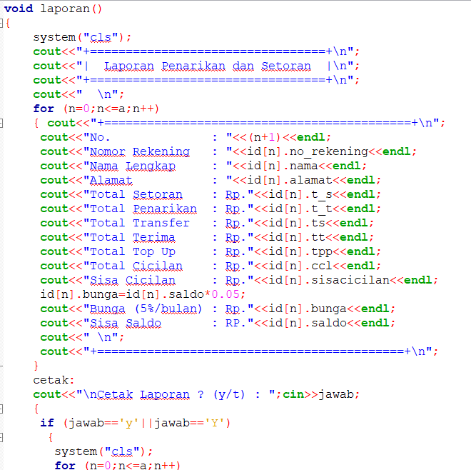
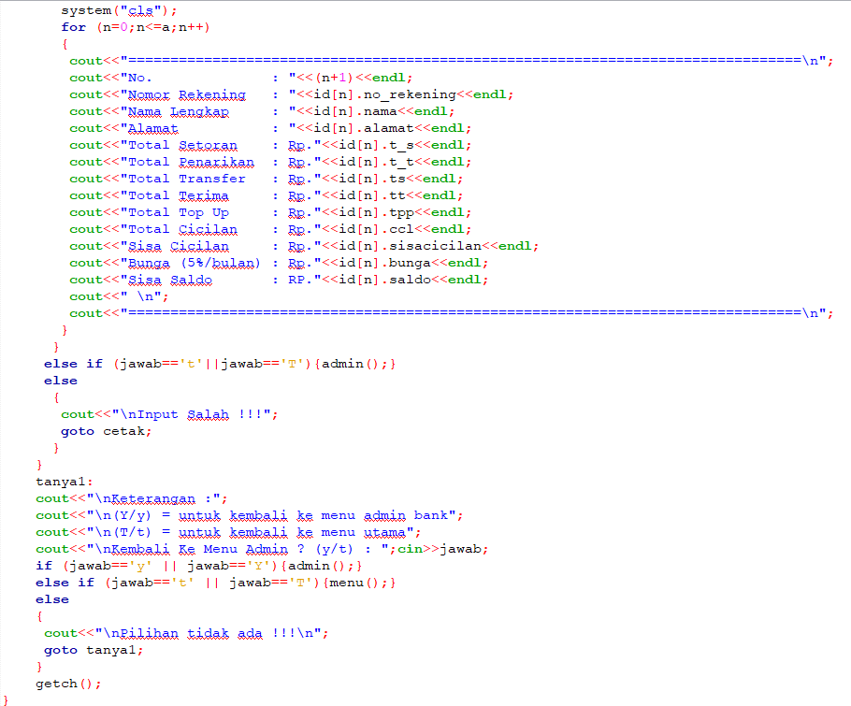
Menu Laporan Nasabah

Slide 16
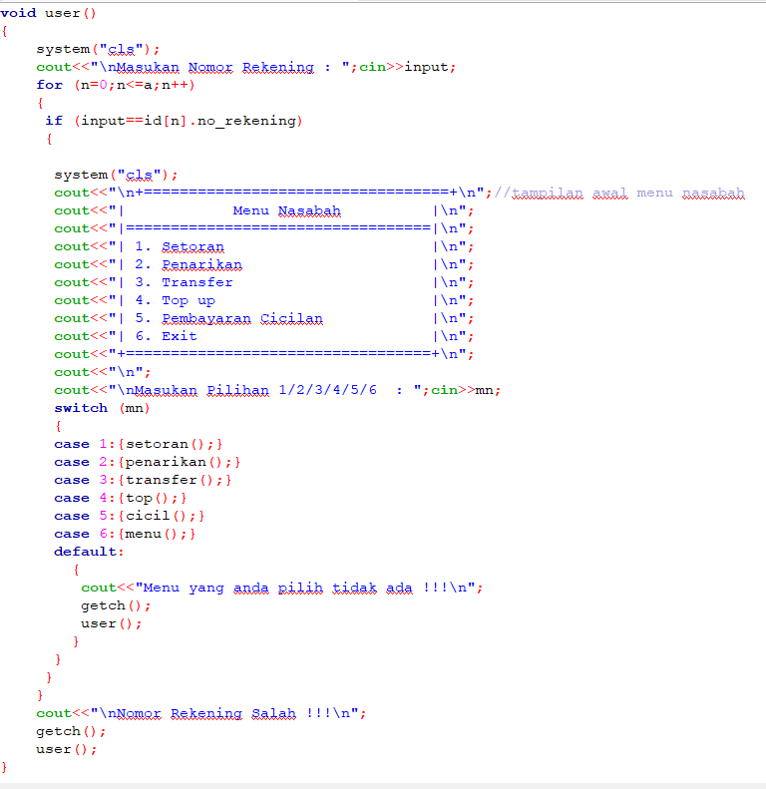

Menu Nasabah

Slide 17
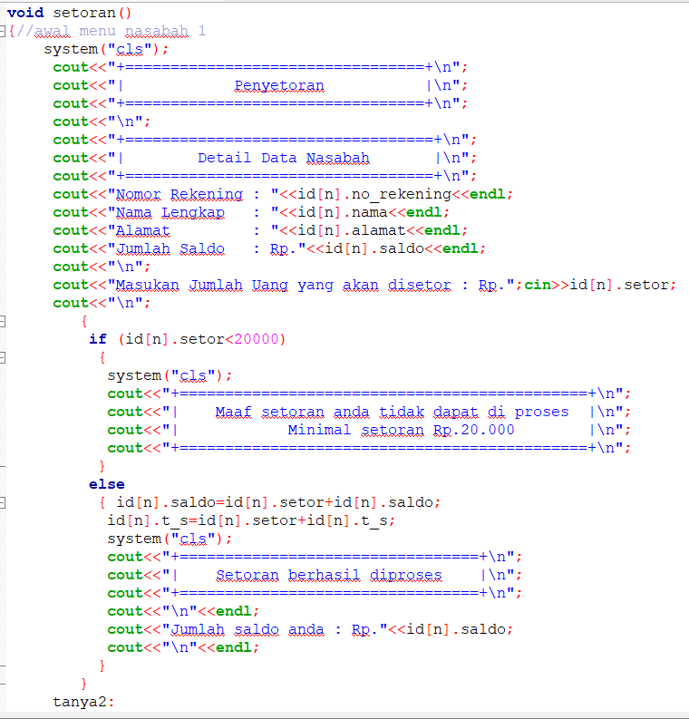
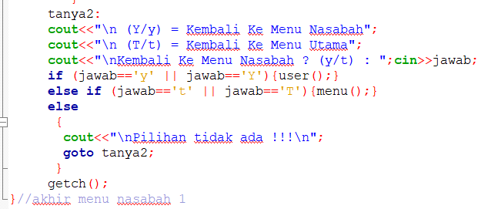
Menu setoran

Slide 18
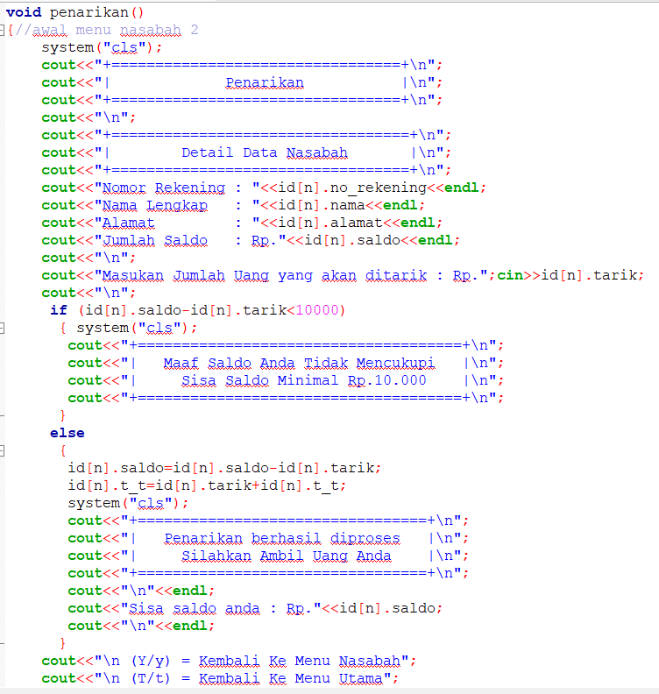
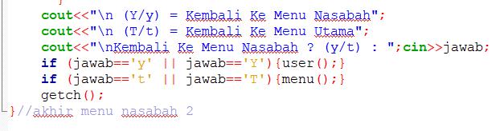
Menu Penarikan

Slide 19
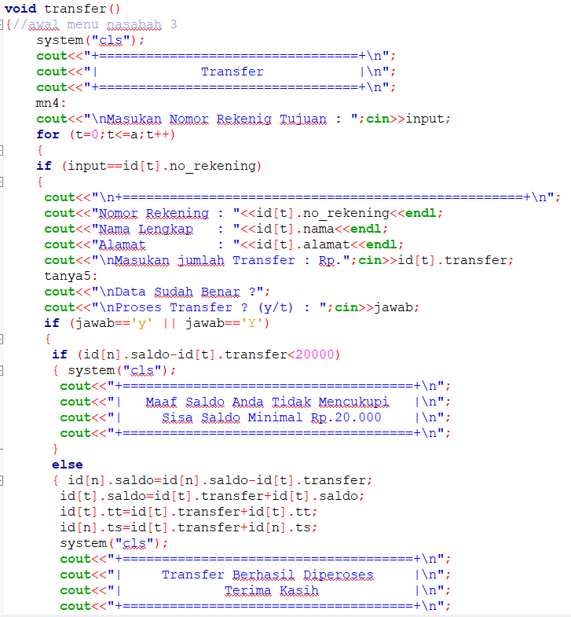
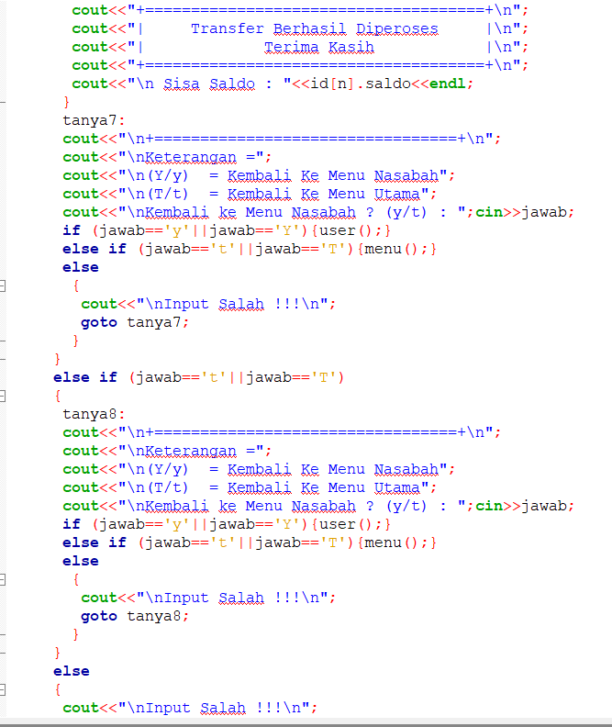

Menu Transfer

Slide 20
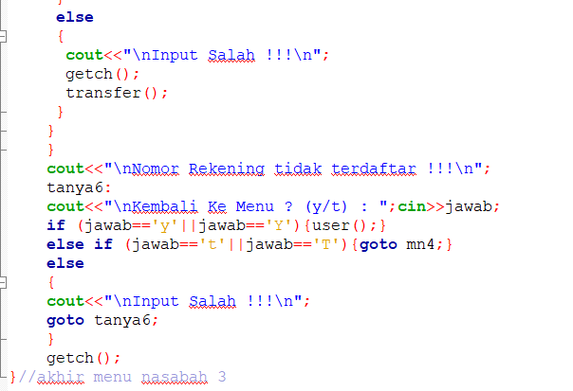

Menu Transfer

Slide 21
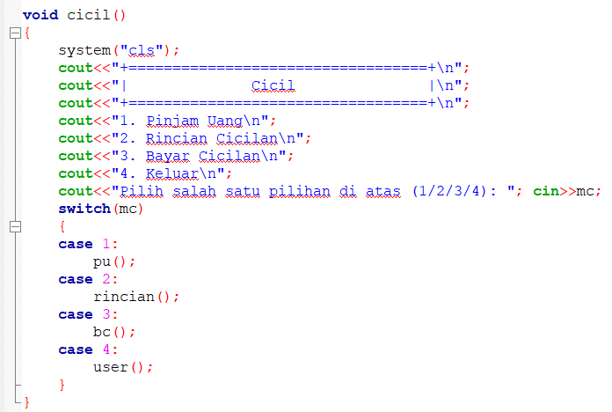
Menu cicil

Slide 22

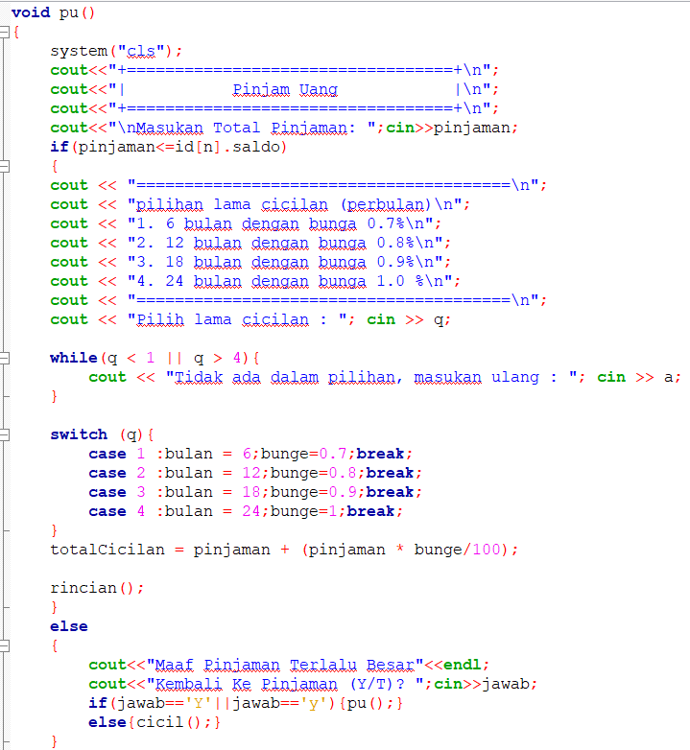
Menu Pinjam Uang

Slide 23
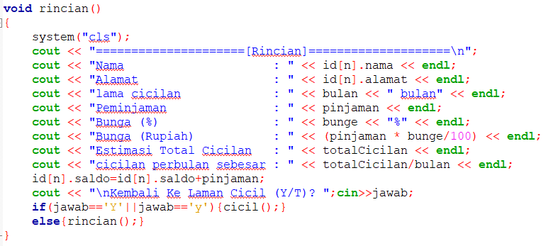
Menu Rincian cicilan

Slide 24
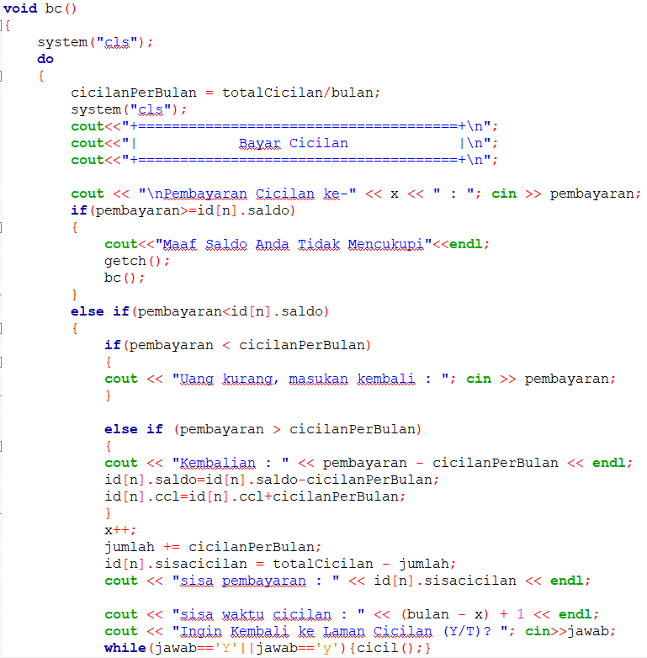
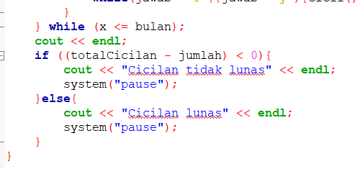

Menu Bayar Cicilan

Slide 25
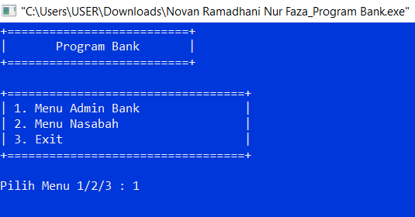
Menampilkan Menu Utama

Slide 26
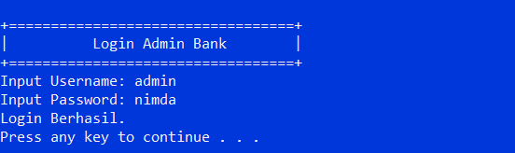
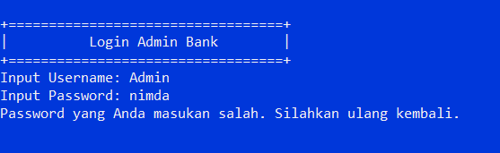
Menampilkan Login Admin Bank
Input login admin benar
Input login admin salah

Slide 27

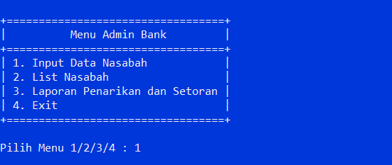
Menampilkan Menu Admin Bank

Slide 28
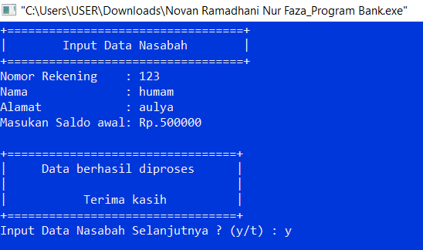

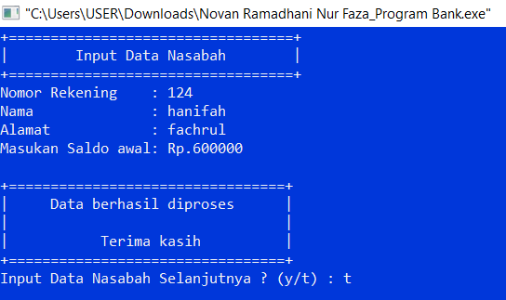
Menampilkan Input Data Nasabah
Input data nasabah
Input data nasabah

Slide 29
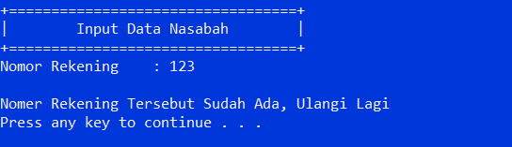
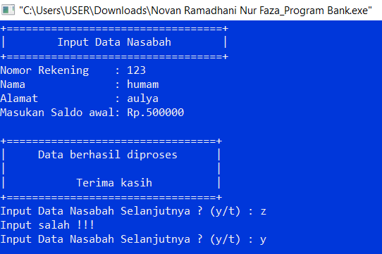
Menampilkan Input Data Nasabah
Input data nasabah rekening sudah ada
Input data nasabah selanjutnya salah

Slide 30

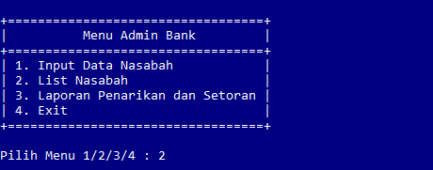

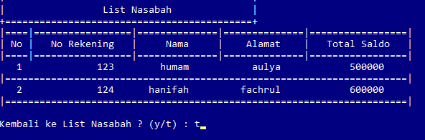

Menampilkan list nasabah

Slide 31
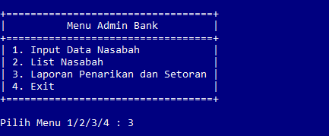
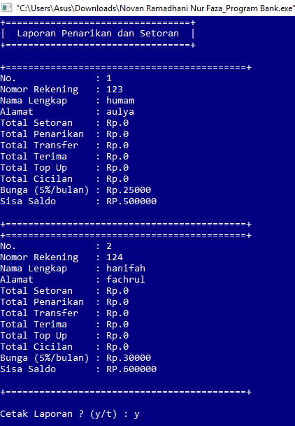
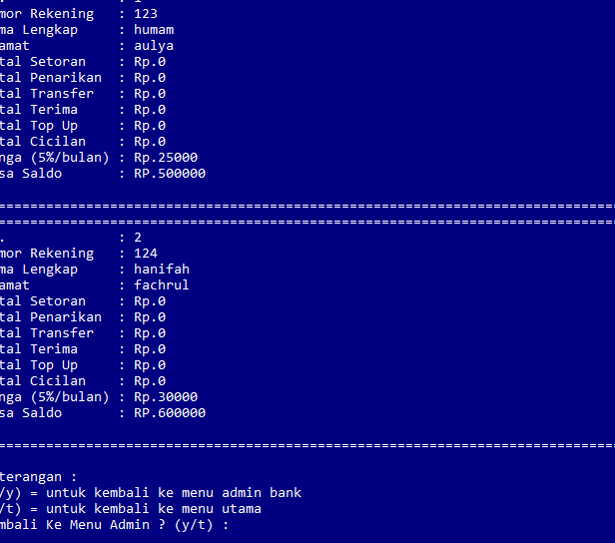

Menu laporan dan penarikan setor

Slide 32
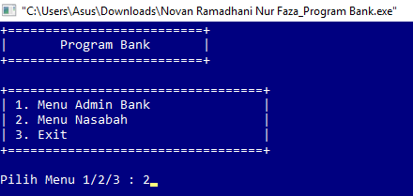
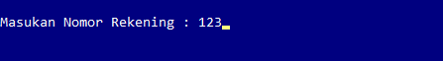
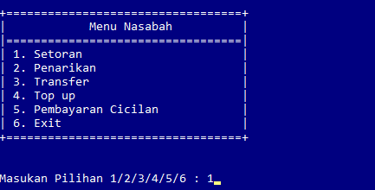
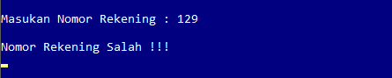
Menu Nasabah
Input rekening benar:
Input rekening salah:

Slide 33

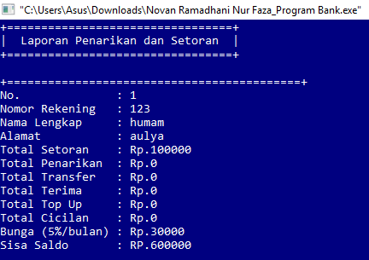
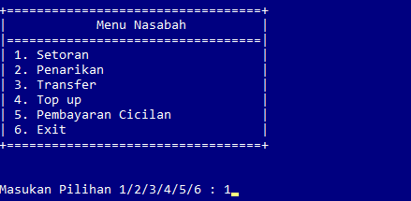
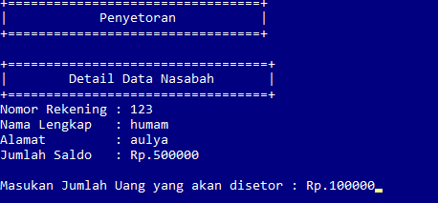
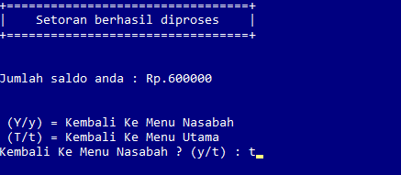
Setoran
Tampilan pada laporan penarikan
dan setoran admin setelah penyetoran:

Slide 34
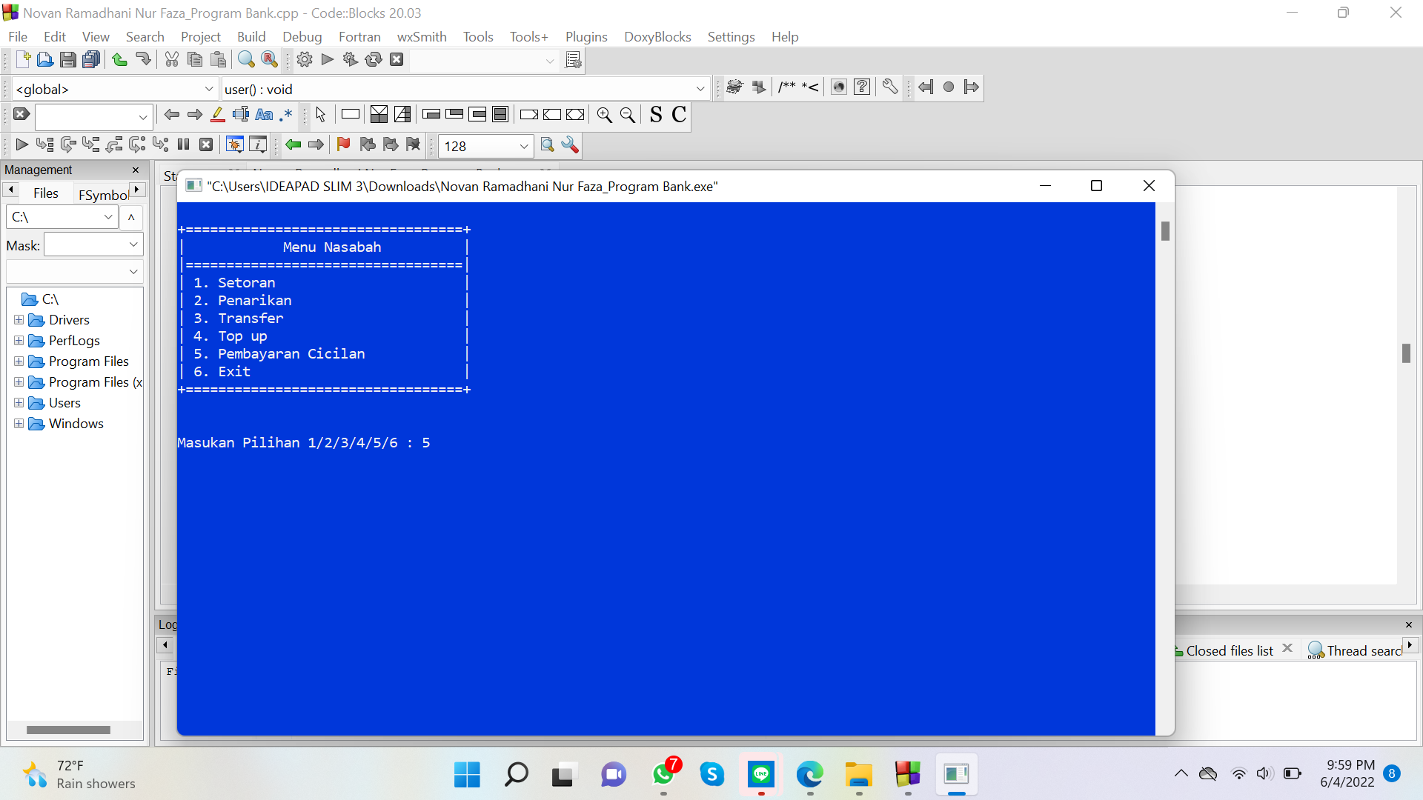

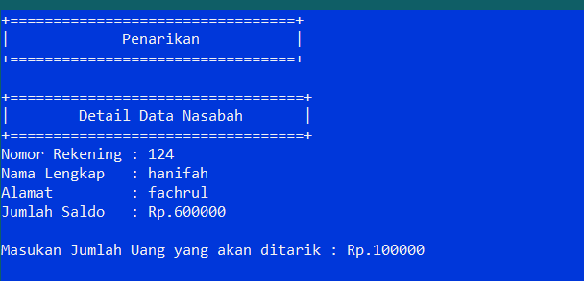

Menampilkan Menu Penarikan
keluaran jika memilih opsi penarikan akan mengisi beberapa data nasabah dan nomial yang ingin diambil

Slide 35





keluaran jika memilih opsi transfer akan mengisi nomor rekening yang dituju, data rekening yang dituju dan nominalnya
hasil jika data sudah benar akan keluar sisa saldo

Slide 36


Jika memilih Proses transfer tidak ingin dilakukan

Slide 37




keluaran jika memilih opsi
top up ditampilkan seperti gambar disamping

Slide 38



Menampilkan Menu Cicil
1
2

Slide 39



3
4
Pilih pinjam uang dan input nominal yang diinginkan dan pilih lama cicilan

Slide 40






menampilkan rincian dan kembali ke laman cicil pilih bayar cicilan
5
6

Slide 41






7
Input uang yang akan dibayarkan untuk cicilan

Slide 42




8
9
Pilih keluar dari cicil dan menu sabah

Slide 43



Pilih laporan penarikan dan setoran untuk melihat total cicilan
10

Slide 44



TERIMA KASIH !

